Slide 1
2021 텍스트 윤리검증 데이터 해커톤 경진대회
바른말가이드 팀
김민식, 이은우

Slide 2
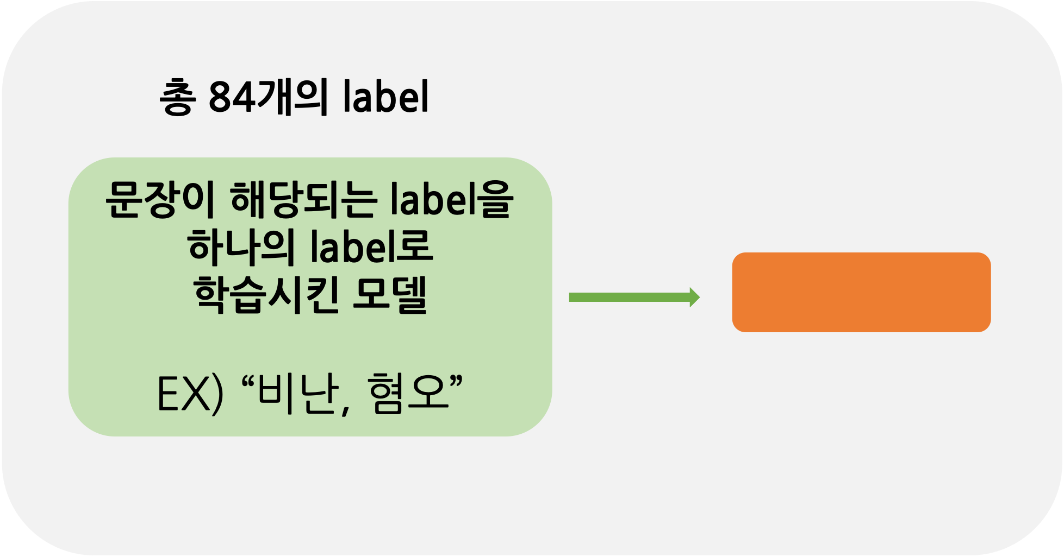
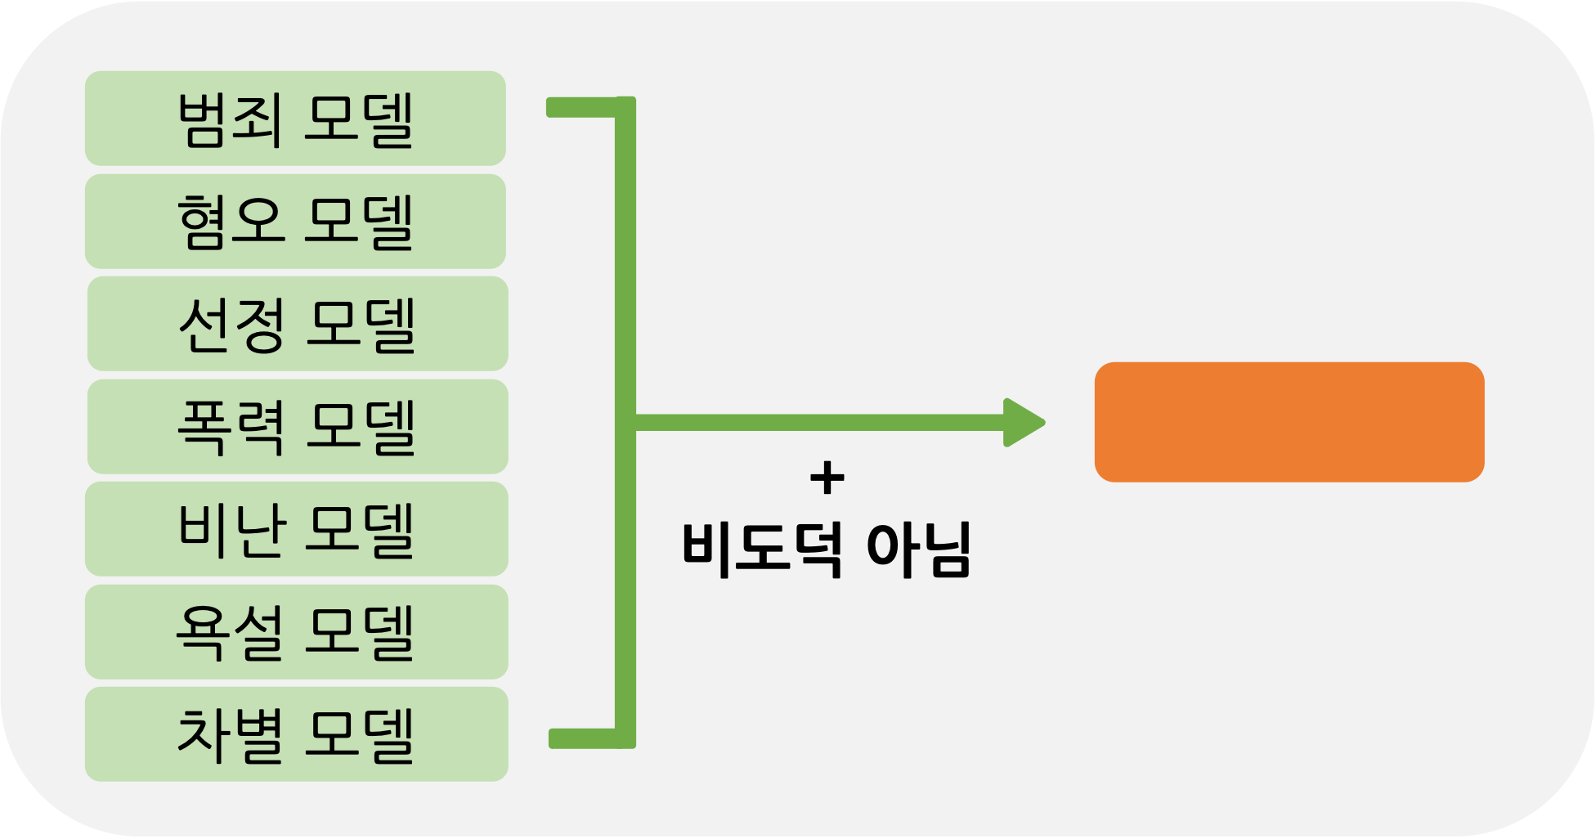
알고리즘
Model
output
output
다중 분류
이진 분류
비도덕 아님을 제외한
7개 label별 모델을 학습하여 이진 분류 후
하나로 합쳐 최종 결과 예측
레이블들을 독립적으로 나누기 전
하나의 열을 사용하여 예측
Notes:
그리고 이렇게 만들어진 데이터를 통해서 다중 분류 모델과 이진 분류 모델을 진행하였습니다.
electra-kor-base ("kykim/electra-kor-base")
70GB 한국어 text
Kobert (“skt-kobert”)
기존 Bert 모델의 한국어 성능 한계를 극복하기 위하여 만들어진 모델로, 수백만 개의 한국어 말뭉치 학습과 한국어의 불규칙한 언어 변화의 특성 반영을 위한 데이터 기반 토큰화 기법 적용으로 성능을 향상시켰다.
Koelectra (“monologg/koelectra-base-discriminator” v1,v2,v3)
Replaced Token Detection
34GB의 한국어 text로 학습
Wordpiece
Replaced Token Detection : generator에서 나온 token을 보고 discriminator에서 "real" token인지 "fake" token인지 판별하는 방법으로 학습
Electra Model은 Autoencode와 비슷하게 token 을 real, fake 판별하는 방법으로 학습을 진행한다. 이를 통하여 모든 input token이 학습이 될 수 있다는 장점이 있다. Koelectra 는 Model 에 따라서 vocab, model size가 다르기 때문에 여러 버전의 모델을 사용하였다.

Slide 3
알고리즘
Model
KoBert
Ensemble
Electra-kor-base
5개의 모델
Hard-Voting
Data
KoElectra – v1
Result
KoElectra – v2
KoElectra – v3
사전 학습
모델
skt- kobert
KoBert
한국어의 불규칙한 언어 변화의 특성 반영을 위한 데이터 기반 토큰화 기법 적용
monologg/koelectra-base-discriminator v1,v2,v3
KoElectra
Replaced Token Detection
Notes:
그리고 이렇게 만들어진 데이터를 통해서 다중 분류 모델과 이진 분류 모델을 진행하였습니다.
electra-kor-base ("kykim/electra-kor-base")
70GB 한국어 text
Kobert (“skt-kobert”)
기존 Bert 모델의 한국어 성능 한계를 극복하기 위하여 만들어진 모델로, 수백만 개의 한국어 말뭉치 학습과 한국어의 불규칙한 언어 변화의 특성 반영을 위한 데이터 기반 토큰화 기법 적용으로 성능을 향상시켰다.
Koelectra (“monologg/koelectra-base-discriminator” v1,v2,v3)
Replaced Token Detection
34GB의 한국어 text로 학습
Wordpiece
Replaced Token Detection : generator에서 나온 token을 보고 discriminator에서 "real" token인지 "fake" token인지 판별하는 방법으로 학습
Electra Model은 Autoencode와 비슷하게 token 을 real, fake 판별하는 방법으로 학습을 진행한다. 이를 통하여 모든 input token이 학습이 될 수 있다는 장점이 있다. Koelectra 는 Model 에 따라서 vocab, model size가 다르기 때문에 여러 버전의 모델을 사용하였다.

Slide 4
구현 방식
Data
Sentence
Label
“
“
비난, 혐오
중복 제외
총 84개의 label
틀딱 할저씨들 왜케 낮에 술마시고 쳐돌아다님?
8개의 Unique Label : 범죄, 혐오, 선정, 폭력, 비난, 욕설, 차별, 비도덕 아님
범죄 | 혐오 | 선정 | 폭력 | 비난 | 욕설 | 차별 | 비도덕 아님
0 | 1 | 0 | 0 | 1 | 0 | 0 | 0
각 문장의 label을 각각의 독립적인 열로 분리
Notes:
기존 데이터에는 [Sentence, Label] 이렇게 2개의 Column 이 존재하였다.
이러한 데이터 형태를 Label에 존재하는 [범죄, 혐오, 선정, 비도덕아님, 폭력, 비난, 욕설, 차별] 총 8개의 각각의 Column 으로 만들었습니다.
다중 분류 모델
레이블을 독립적인 열로 나누지 않고 사용하여 84개의 레이블로 분류하였다.
이진 분류 모델
1) 범죄, 혐오, 선정, 폭력, 비난, 욕설, 차별, 비도덕 아님 의 8개의 레이블로 분류하였다.

Slide 5
구현 방식
Model
다중 분류
Model
KoBert
Ensemble
output
Electra-kor-base
5개의 모델
Hard-Voting
KoElectra – v1
KoElectra – v2
KoElectra – v3
output
5개의 결과 중
3개 이상 True로 나온 label은
최종 True로 설정
이진 분류
Notes:
그리고 이렇게 만들어진 데이터를 통해서 다중 분류 모델과 이진 분류 모델을 진행하였습니다.
electra-kor-base ("kykim/electra-kor-base")
70GB 한국어 text
Kobert (“skt-kobert”)
기존 Bert 모델의 한국어 성능 한계를 극복하기 위하여 만들어진 모델로, 수백만 개의 한국어 말뭉치 학습과 한국어의 불규칙한 언어 변화의 특성 반영을 위한 데이터 기반 토큰화 기법 적용으로 성능을 향상시켰다.
Koelectra (“monologg/koelectra-base-discriminator” v1,v2,v3)
Replaced Token Detection
34GB의 한국어 text로 학습
Wordpiece
Replaced Token Detection : generator에서 나온 token을 보고 discriminator에서 "real" token인지 "fake" token인지 판별하는 방법으로 학습
Electra Model은 Autoencode와 비슷하게 token 을 real, fake 판별하는 방법으로 학습을 진행한다. 이를 통하여 모든 input token이 학습이 될 수 있다는 장점이 있다. Koelectra 는 Model 에 따라서 vocab, model size가 다르기 때문에 여러 버전의 모델을 사용하였다.

Slide 6







사용 Lib, Package
Notes:
from transformers import BertTokenizerFast, AlbertModel, BertModel, AutoTokenizer
from torch.utils.data import Dataset, DataLoader
from sklearn.model_selection import train_test_split
import numpy as np
import pandas as pd
import seaborn as sns
import matplotlib.pyplot as plt
import re
import torch
from torch import nn
import torch.nn.functional as F
import torch.optim as optim
#import hanja
from imblearn.over_sampling import RandomOverSampler
from transformers.optimization import get_cosine_schedule_with_warmup, get_linear_schedule_with_warmup
from transformers import AdamW
from collections import defaultdict
import random
import os
import gc
from tqdm import tqdm
import gluonnlp as nlp
from tqdm import tqdm, tqdm_notebook
from kobert.utils import get_tokenizer
from kobert.pytorch_kobert import get_pytorch_kobert_model
from sklearn.metrics import f1_score

Slide 7
기술적 특징
1) 7개의 label을 예측하는 방식 사용
범죄 | 혐오 | 선정 | 폭력 | 비난 | 욕설 | 차별 | 비도덕 아님
0 | 1 | 0 | 0 | 1 | 0 | 0 | 0
8개의 label에 대하여
각각 예측 진행
범죄 | 혐오 | 선정 | 폭력 | 비난 | 욕설 | 차별
0 | 1 | 0 | 0 | 1 | 0 | 0
0 | 0 | 0 | 0 | 0 | 0 | 0
비도덕 아님
0
1
7개의 label에 대하여
예측 진행 후
모두 False인 경우
‘비도덕 아님’ label 설정
Notes:
7개의 Label을 예측하는 방식을 사용
Train Dataset 에서 Label 은 총 127개로 구성이 되어 있었다. Label은 크게 8가지의 기준 [범죄, 혐오, 선정, 비도덕아님, 폭력, 비난, 욕설, 차별] 으로 구성이 되어 있으며, 이것들 중에서 여러 가지 값이 중복으로 선택될 수 있었다.
127개의 Classification 을 통하여 진행할 경우 모델의 성능이 많이 떨어지는 것을 알 수 있었고, 이에 대한 대안으로 각 Label [범죄, 혐오, 선정, 폭력, 비난, 욕설, 차별] 을 (True, False) 로 예측하는 모델을 만들고 이를 뭉쳐서 결과값을 도출해내는 방법을 사용하였다. Label 중 ‘비도덕 아님’의 경우는 다른 모든 Label의 값이 False 인 경우 True 인 경우로 사용하여 7개의 모델만 사용할 수 있도록 하였다.
범죄, 혐오, 선정, 폭력, 비난, 욕설, 차별에 대한 학습과 추론을 각각 진행 후 7가지 경우가 모두 False 인 경우 ‘비도덕 아님’으로 분류하였다.
실험한 5개의 모델 모두 2) 7개의 레이블을 사용했을 때 결과가 더 좋았다.

Slide 8
기술적 특징
1) 7개의 label을 예측하는 방식 사용
■ 8개의 label
■ 7개의 label
7개의 모델 사용시 성능 향상
Notes:
7개의 Label을 예측하는 방식을 사용
Train Dataset 에서 Label 은 총 127개로 구성이 되어 있었다. Label은 크게 8가지의 기준 [범죄, 혐오, 선정, 비도덕아님, 폭력, 비난, 욕설, 차별] 으로 구성이 되어 있으며, 이것들 중에서 여러 가지 값이 중복으로 선택될 수 있었다.
127개의 Classification 을 통하여 진행할 경우 모델의 성능이 많이 떨어지는 것을 알 수 있었고, 이에 대한 대안으로 각 Label [범죄, 혐오, 선정, 폭력, 비난, 욕설, 차별] 을 (True, False) 로 예측하는 모델을 만들고 이를 뭉쳐서 결과값을 도출해내는 방법을 사용하였다. Label 중 ‘비도덕 아님’의 경우는 다른 모든 Label의 값이 False 인 경우 True 인 경우로 사용하여 7개의 모델만 사용할 수 있도록 하였다.
범죄, 혐오, 선정, 폭력, 비난, 욕설, 차별에 대한 학습과 추론을 각각 진행 후 7가지 경우가 모두 False 인 경우 ‘비도덕 아님’으로 분류하였다.
실험한 5개의 모델 모두 2) 7개의 레이블을 사용했을 때 결과가 더 좋았다.

Slide 9
기술적 특징
2) 외부데이터 사용
한국어 욕설 감지 데이터셋
단순 욕설, 인종 차별,
정치적 갈등 조장, 타인 비하,
성적·성차별적인 말,
그 외 불쾌감을 주거나 욕설로 판단되는 말
문장 | 욕설 여부
ㅋㅋ복수할겨 | 0
정신병자 천국이구나 | 1
아..이분 볼때마다 심장이 뭉클해지네 | 0
… | …
욕설 여부 “NO” 인 경우 ‘비도덕 아님’으로 분류하여 사용
Notes:
외부 데이터 사용 모델의 성능을 높이기 위하여 데이터 셋을 추가하여 모델을 학습시켰다.
추가로 사용한 데이터는 한국어 욕설 감지 데이터셋이며, 해당 데이터에는 문장과 욕설 여부 (Yes, No)로 데이터가 구성이 되어 있다. 그 중에서도 모델학습에 추가로 사용한 데이터는 욕설 여부가 No 인 경우만 사용하였으며, 욕설 여부가 No인 데이터는 “비도덕 아님” 케이스로 변환하여 사용하였다 그 이유로는, Train 데이터와 한국어 욕설 감지 데이터셋의 Sentence 구조가 비슷하지만 Train 데이터에서와 같이 Labeling 을 진행할 수 없기 때문에 활용할 수 있는 데이터에 대해서만 사용하였다.
욕설 분류 : 단순 욕설, 인종 차별적인 말, 정치적 갈등을 조장하는 말, 성적·성차별적인 말, 타인을 비하하는 말, 그 외에 불쾌감을 주거나 욕설로 판단되는 말

Slide 10
기술적 특징
3) 모델 hyperparameter 설정
Epoch : 10
Batch Size : 128
Max length : 64
Learning Rate : 1e-4, 1e-5
실험을 통하여
최적의 Hyperparameter 설정
4) 문장의 전처리
“
“
ㅇㄱㄹㅇ 눈에 띄지말고 사라져라~~
“
초성만 있는 경우, 특수문자 및 숫자는 의미를 포함할 수 있으므로 제거하지 않음
“
한심한 놈들 ㅉㅉ
Notes:
학습하는 문장의 전체적인 길이 분포를 보았을 때, tokenizing 하는 문장의 최대 길이를 64로 지정하여 모델 학습에 사용하였다.

Slide 11
결과
Model | Epoch | Label | Accuracy | F1-Score
LSTM | 15 | 8 | 0.32 | 0.45
Naive-Bayes | - | 84 | 0.25 | 0.25
electra-kor-base | 10 | 7 | 0.72 | 0.78
skt-kobert | 10 | 7 | 0.66 | 0.74
koelectra-v1 | 10 | 7 | 0.67 | 0.75
ko-electra | 10 | 7 | 0.70 | 0.78
KoElectra-v2 | 10 | 7 | 0.67 | 0.75
앙상블 (Best 5개 모델) | - | - | 0.67 | 0.80

